Slide 1
Imagen portada:
P. Érick Félix
Hijas de la Caridad – Padres Vicentinos -PERÚ

Slide 2
LECTIO DIVINA – DOMINGO 20º T.O.
HE VENIDO A PRENDER FUEGO A LA TIERRA
Lucas 12, 49-53.
18 agosto 2019

Slide 3
Ambientación: Lo necesario para hacer un pequeño fuego en un recipiente; velas pequeñas alrededor de la Biblia.

Slide 4
AMBIENTACIÓN:
Jesús sabe que su mensaje va a causar divisiones y conflictos entre quienes se acerquen al fuego de su Evangelio. Las lecturas de hoy nos invitan a la constancia y a la perseverancia: podemos correr y ganar la carrera que se abre ante nosotros si mantenemos los ojos fijos en Jesucristo.

Slide 5
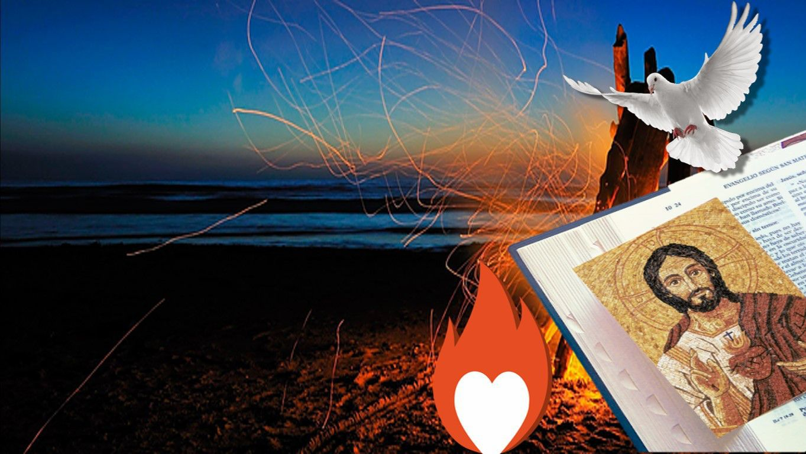
1.- Oración inicial
Señor Jesús Tú que has venido a traer
fuego a la tierra, fuego de Dios,
fuego que purifica, que transforma.
Tú que has venido a ser bautizado en sangre dando tu vida por nosotros.
Tú que con tu mensaje nos has
revelado el proyecto y
la voluntad del Padre.
Tú, Señor, que nos has enseñado una
forma de vida nueva.

Slide 6
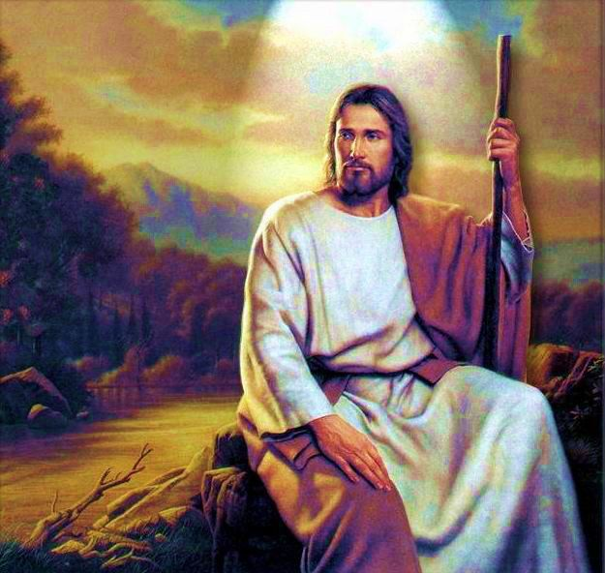
Tú, Señor, que con tus enseñanzas, con tu forma de vida, con tu doctrina de amor y servicio divides a la gente, haces que unos te sigan y otros no.
Tú Señor has venido a darnos la posibilidad a vivir la vida de Dios, a ser plenamente felices, amando y sirviendo como Tú.
Tú Señor nos has dejado tus enseñanzas para que las vivamos y te sigamos.

Slide 7
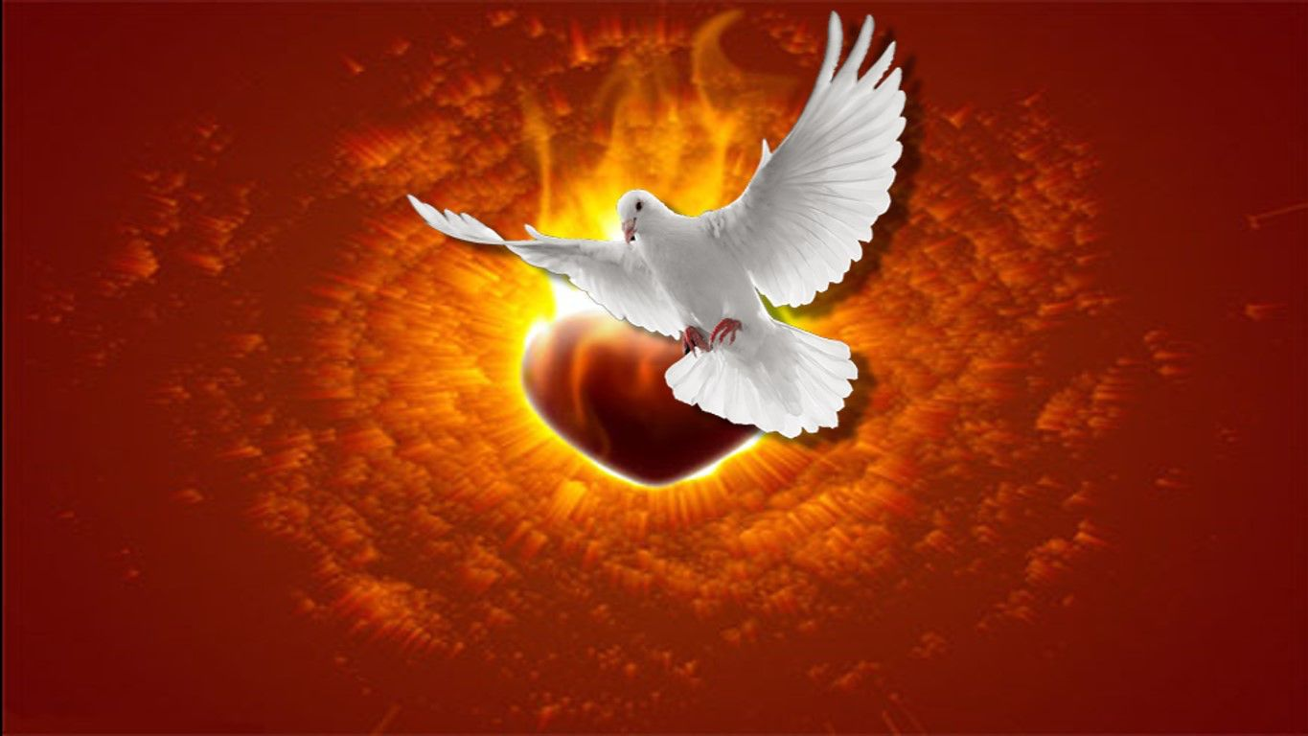
Danos tu Espíritu Santo para dar siempre testimonio de ti, viviendo el Evangelio, aunque eso nos produzca rechazo,
contrariedades y divisiones por ti.
Danos Señor tu Espíritu Santo para vivir el evangelio. Amén.

Slide 8
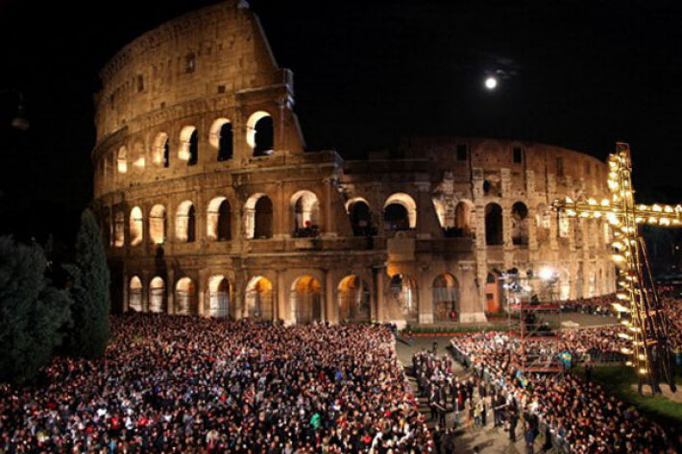
LECTIO
¿Qué dice el texto?
Lc 12, 49-53
Motivación : Ahora en el Evangelio, se nos manifiestan las dificultades, divisiones y enfrentamientos que se producen a causa de la fe en Jesucristo.
Seguir a Jesús requiere una opción personal consciente y responsable. Y ese seguimiento entraña una guerra permanente con los criterios del mundo que nos rodea.
Escuchemos:

Slide 9
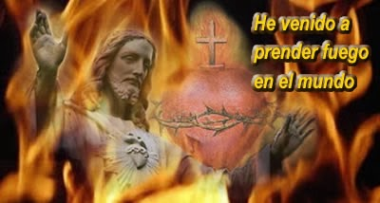
Lucas 12, 49-53
“Yo he venido a prender fuego sobre la tierra, ¡ojalá estuviera ya ardiendo!.
En aquel tiempo, dijo Jesús a sus discípulos:

Slide 10
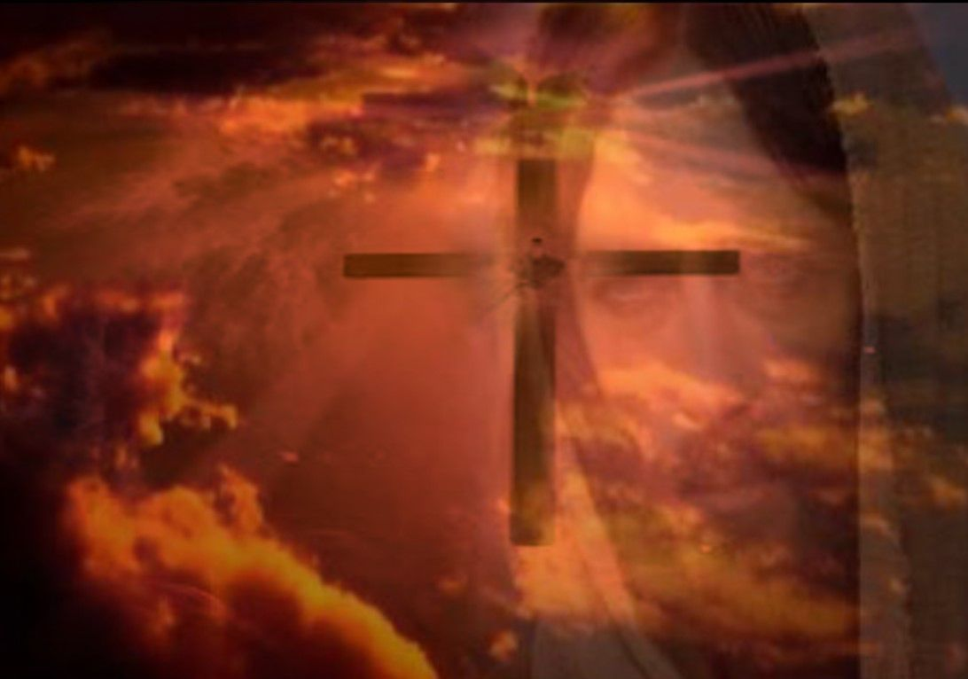
Tengo que pasar por un bautismo, ¡ y que angustia hasta que se cumpla !
¿Piensan ustedes que he venido a traer paz a la tierra?
No, sino división.

Slide 11
En adelante, una familia de cinco estará dividida: tres contra dos y dos contra tres;

Slide 12
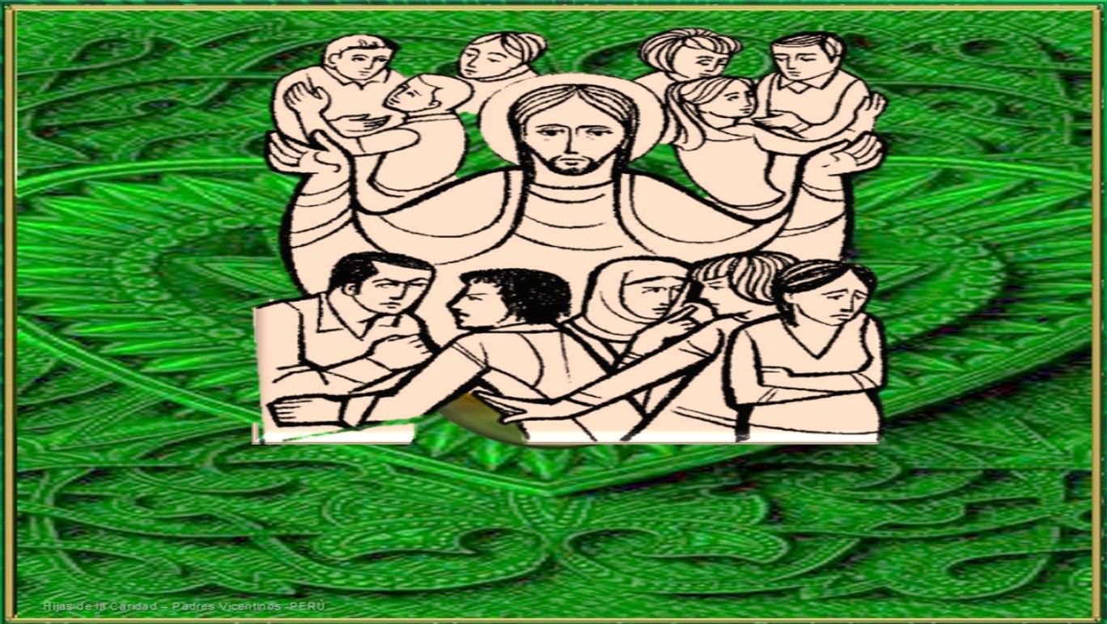
estarán divididos el padre contra el hijo y el hijo contra el padre, la madre contra la hija
y la hija contra la madre, la suegra contra la nuera y la nuera contra la suegra”
Palabra del Señor

Slide 13
Cada uno puede leer en voz alta el versículo que más le llamó la atención
Lucas 12: 49 -53
En aquel tiempo, dijo Jesús a sus discípulos: “Yo he venido a prender fuego sobre la tierra, ¡ ojalá estuviera ya ardiendo! Tengo que pasar por un bautismo, ¡y que angustia hasta que se cumpla! ¿Piensan ustedes que he venido a traer paz a la tierra? No, sino división.
En adelante, una familia de cinco estará dividida: tres contra dos y dos contra tres; estarán divididos el padre contra el hijo, y el hijo contra el padre, la madre contra la hija y la hija contra la madre, la suegra contra la nuera y la nuera contra la suegra”

Slide 14
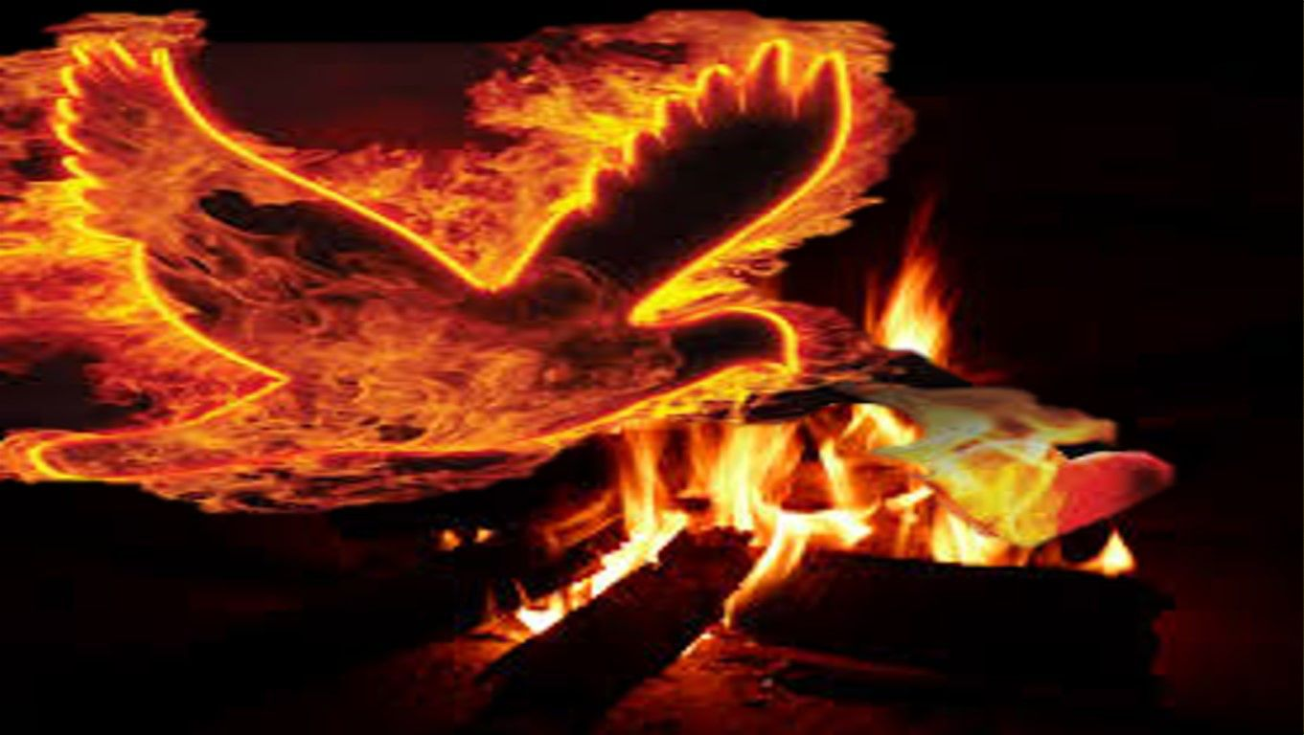
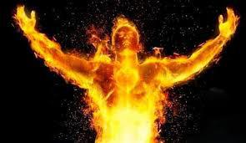
Preguntas para la lectura:
¿Qué simbolismo tiene el fuego?

Slide 15
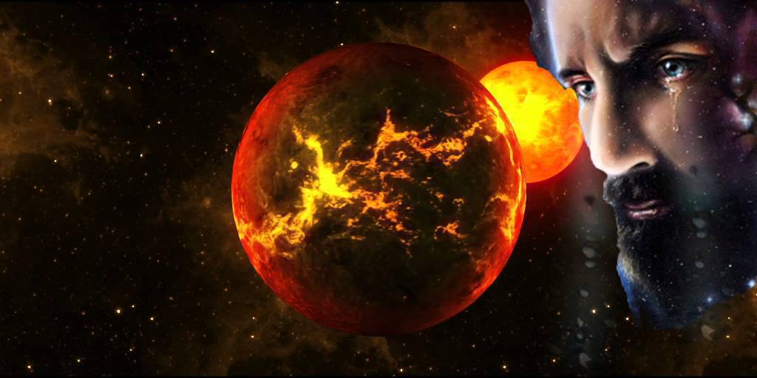
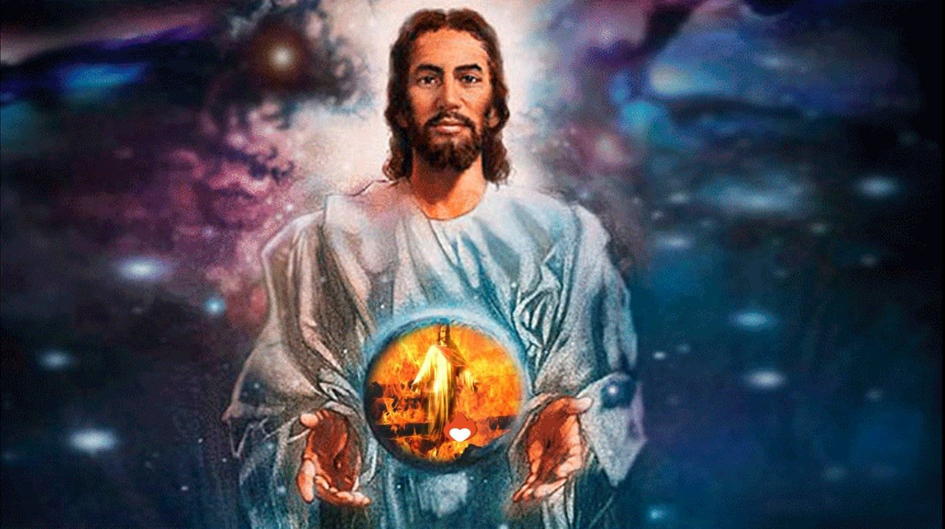
¿Cuáles son las consecuencias de la misión de Jesús sobre el mundo?

Slide 16
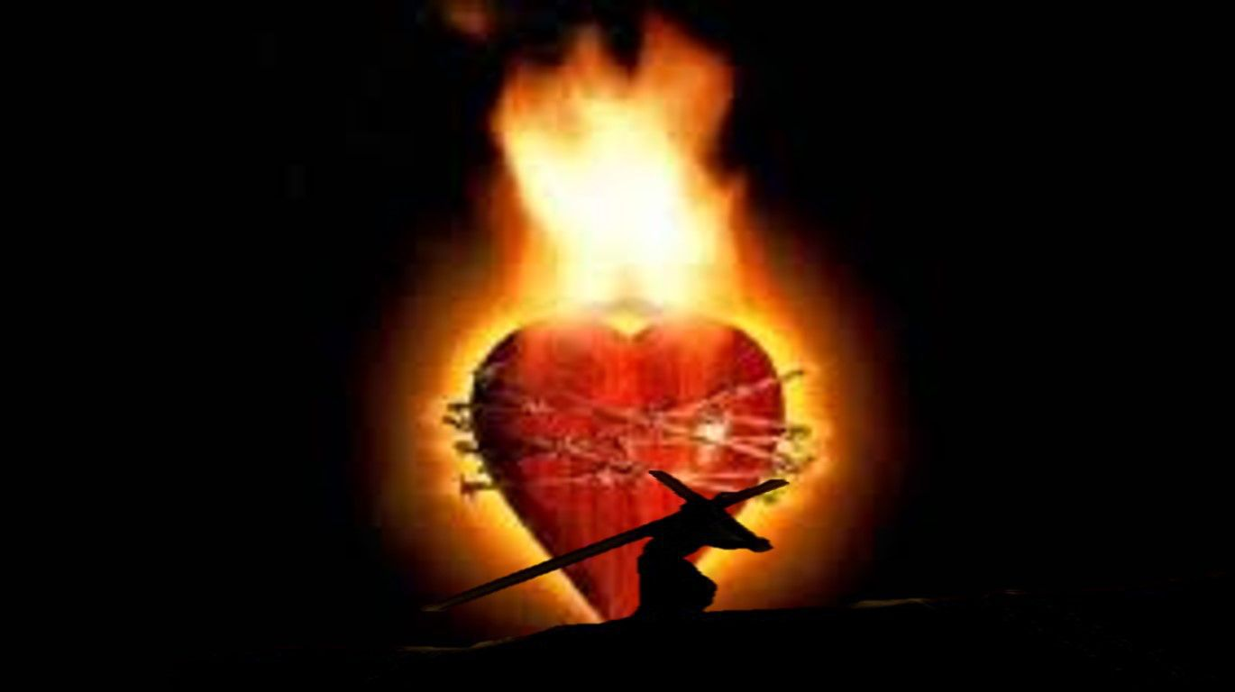
¿Cuál será la prueba difícil por la que tiene que pasar Jesús?

Slide 17
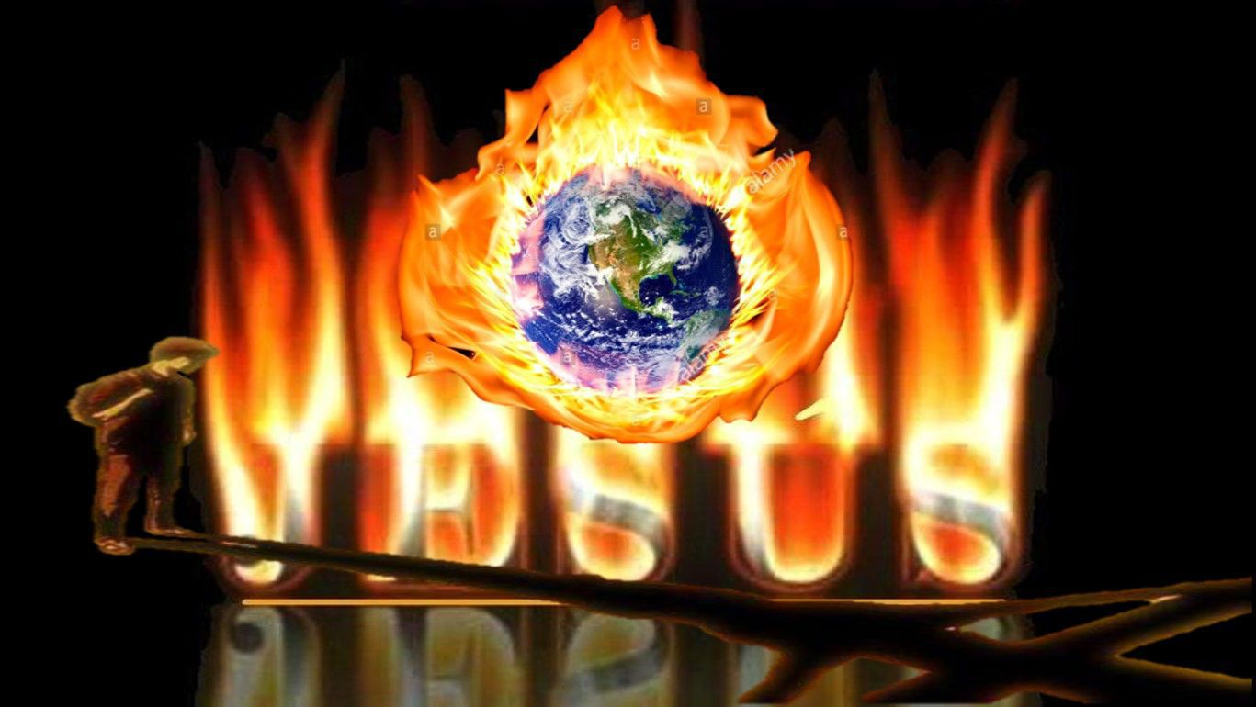
¿Qué “tipo de paz” será la que Jesús nos viene a traer?

Slide 18
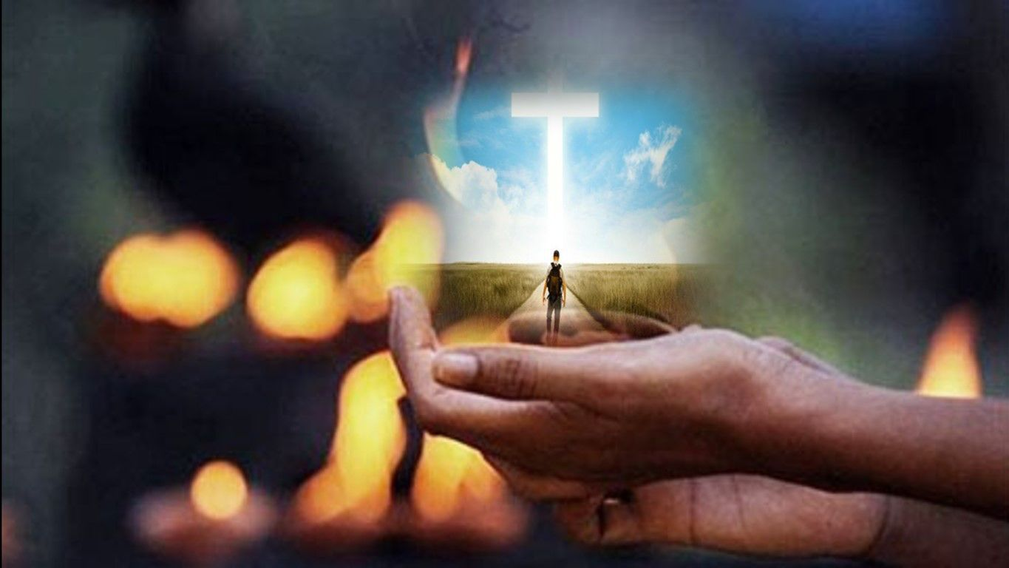
¿Cómo se entiende que Jesús
venga a causar división?

Slide 19
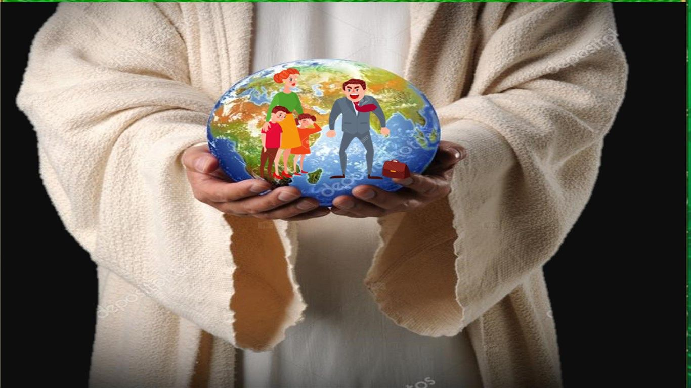
¿Cómo se puede explicar los enfrentamientos y enemistades entre padres e hijos y otros miembros de la familia que Jesús nos presenta en este texto?

Slide 20
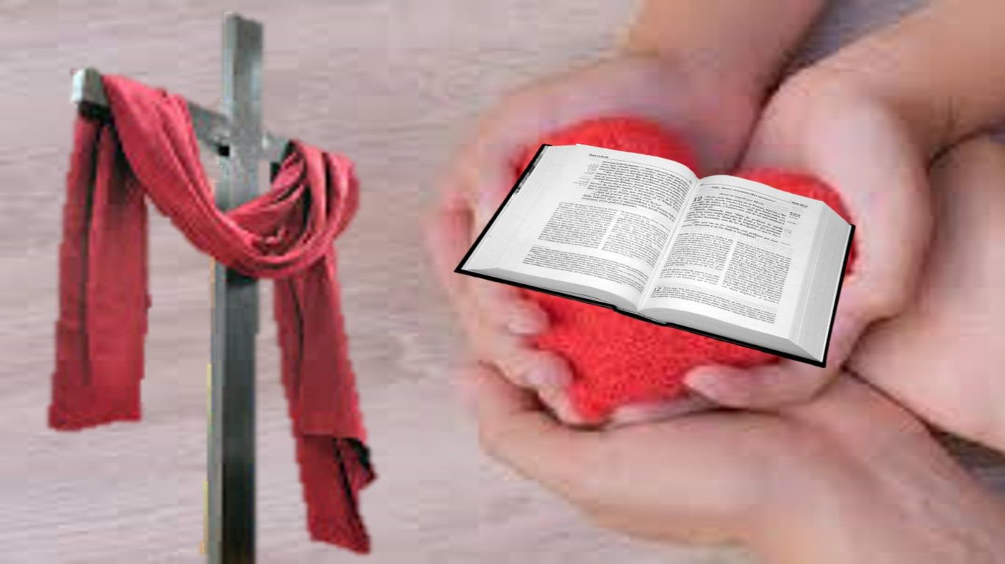
MEDITATIO
¿Qué ME dice el texto?
Motivación: Si Jesús fue un hombre en conflicto, si los primeros cristianos experimentaron en sus vidas y en sus familias la división y el conflicto, nuestra condición de discípulos nos sitúa en la misma línea. Busquemos juntos la actualidad de este texto:

Slide 21
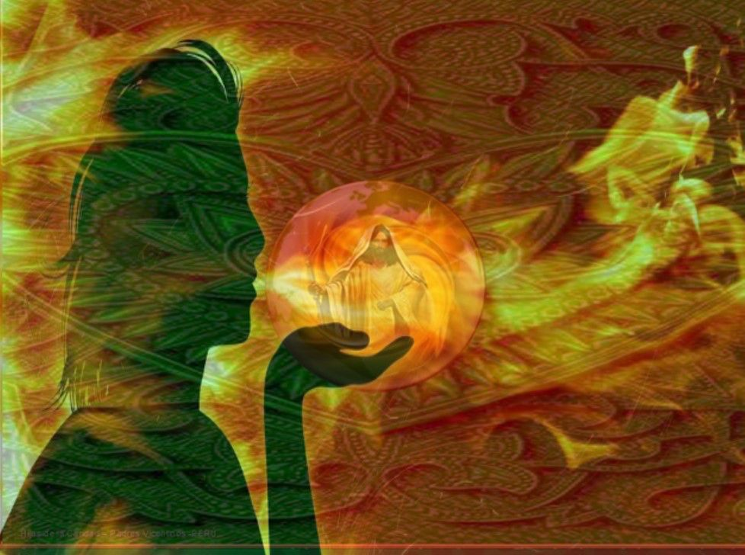
¿Me siento devorado por el fuego de Jesús?

Slide 22
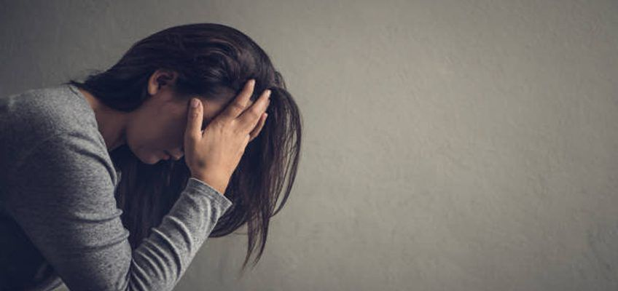
¿De qué cosas me tengo que dejar purificar por el fuego de Jesús: envidias, celos, rencores...?

Slide 23
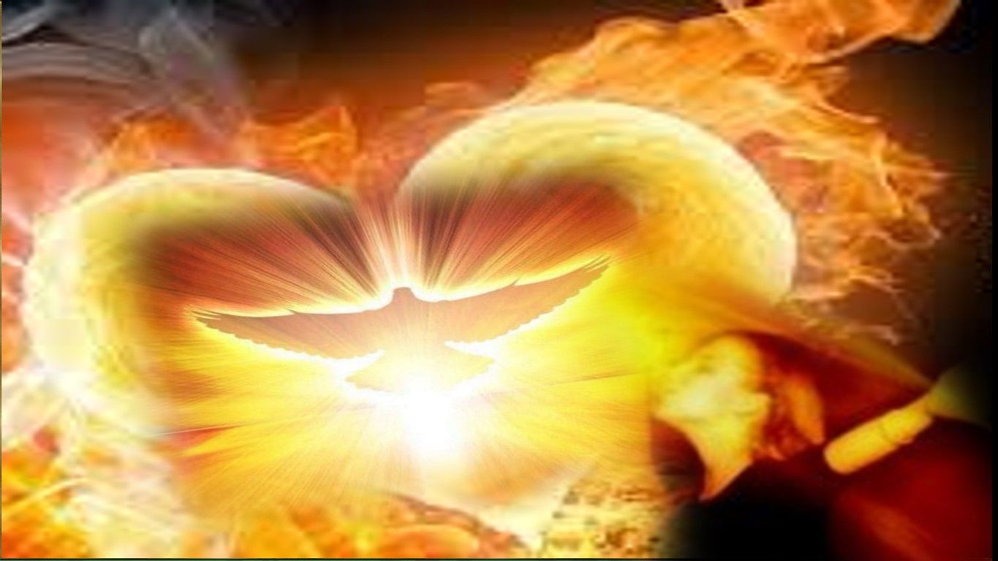
¿Dejo que el fuego de Jesús, el fuego del Espíritu, haga que mi corazón “arda” en deseos de misión y evangelización?.

Slide 24
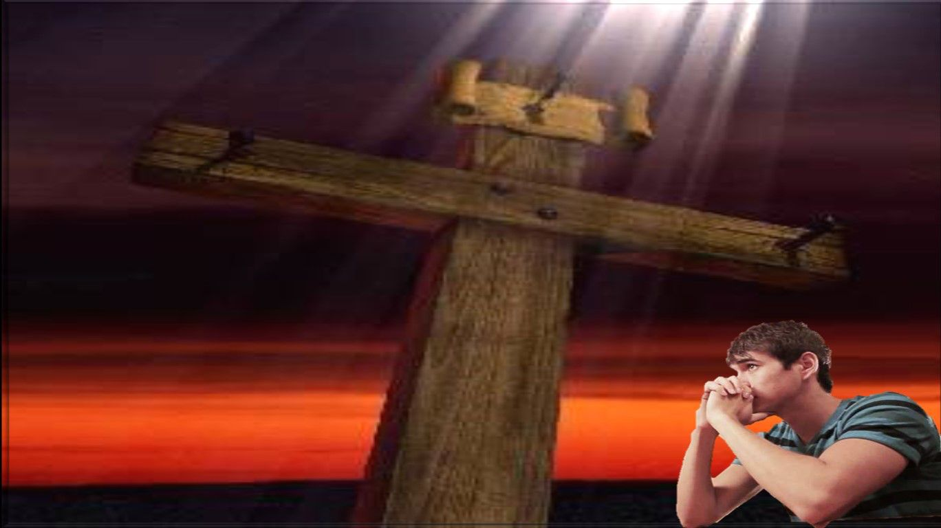
Jesús tiene que pasar por la prueba de la Pasión y se prepara:
¿yo me preparo espiritualmente
para el momento
de la prueba?
¿En medio de mis pruebas y dificultades me dejo acompañar por la fuerza y el ejemplo de Jesucristo verdadero Dios y verdadero hombre?

Slide 25
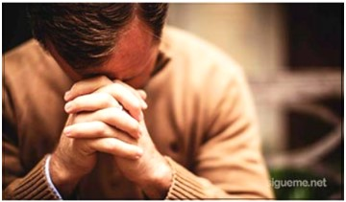
¿Qué tipo de paz busco vivir: la superficial que me propone el mundo, o la profunda y comprometida que me propone el Señor?

Slide 26
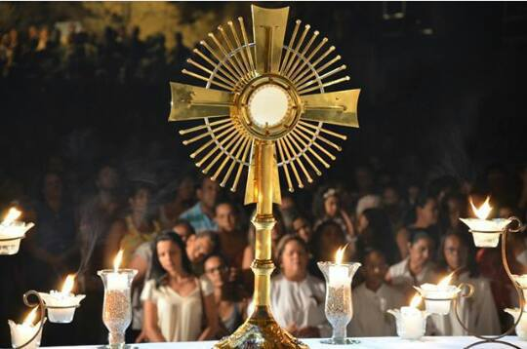
ORATIO
¿Qué le digo al Señor motivado por su Palabra?
con los valores del Reino para que continuemos siendo pequeñas brasas que hagan arder el mundo.
Motivación: Nos ponemos ante el Señor y le rogamos que purifique nuestro interior y lo inflame

Slide 27
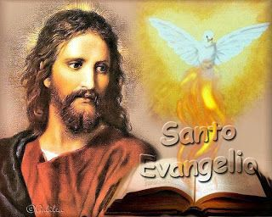
Luego de un tiempo de oración personal, compartimos en grupos nuestra oración (o todos juntos).

Slide 28
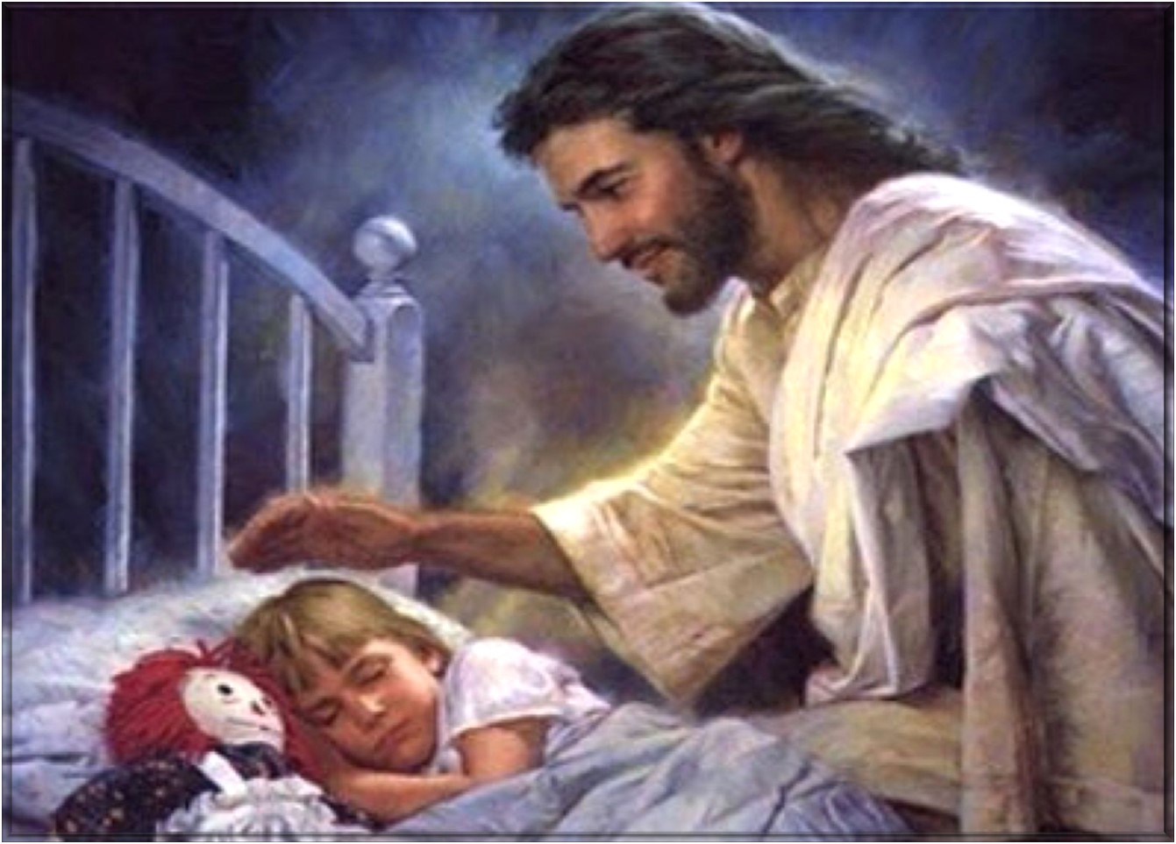
Salmo 39
Yo esperaba con ansia al Señor; y él se inclinó y escuchó mi grito.
Señor, date prisa en socorrerme.

Slide 29
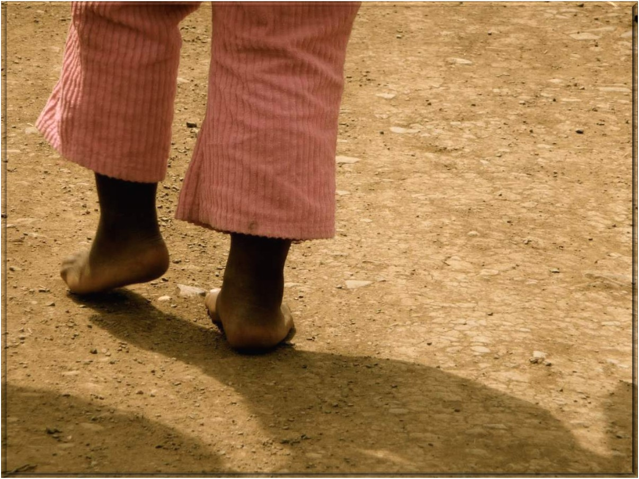
Me levantó de la fosa fatal, de la chacra fangosa; afianzó mis pies sobre la roca, y aseguró mis pasos.
Señor, date prisa en socorrerme.

Slide 30
Me puso en la boca un cántico nuevo, un himno a nuestro Dios. Muchos, al verlo, quedaron sobrecogidos y confiaron en el Señor.
Señor, date prisa en socorrerme.

Slide 31
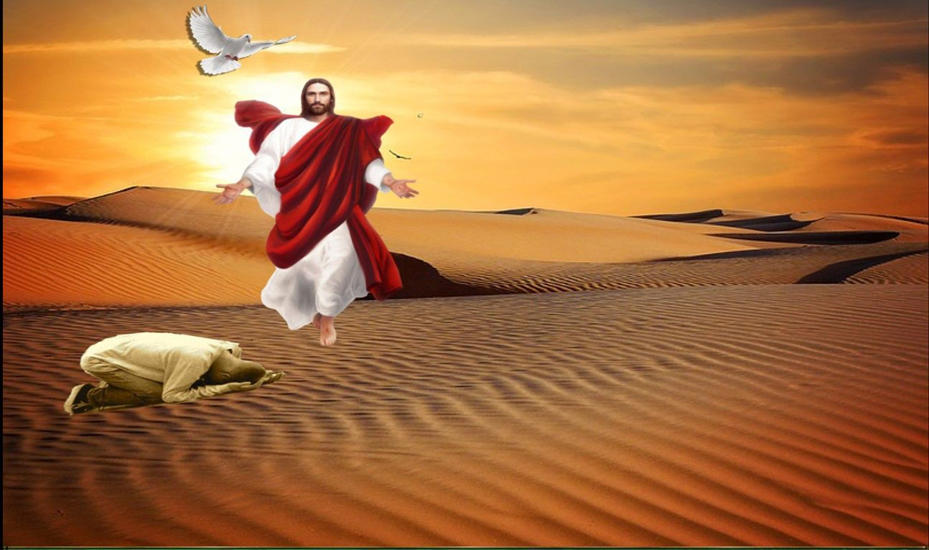
Yo soy pobre y desgraciado, pero el Señor cuida de mí; tú eres mi auxilio y mi liberación: Dios mío, no tardes.
Señor, date prisa en socorrerme.

Slide 32
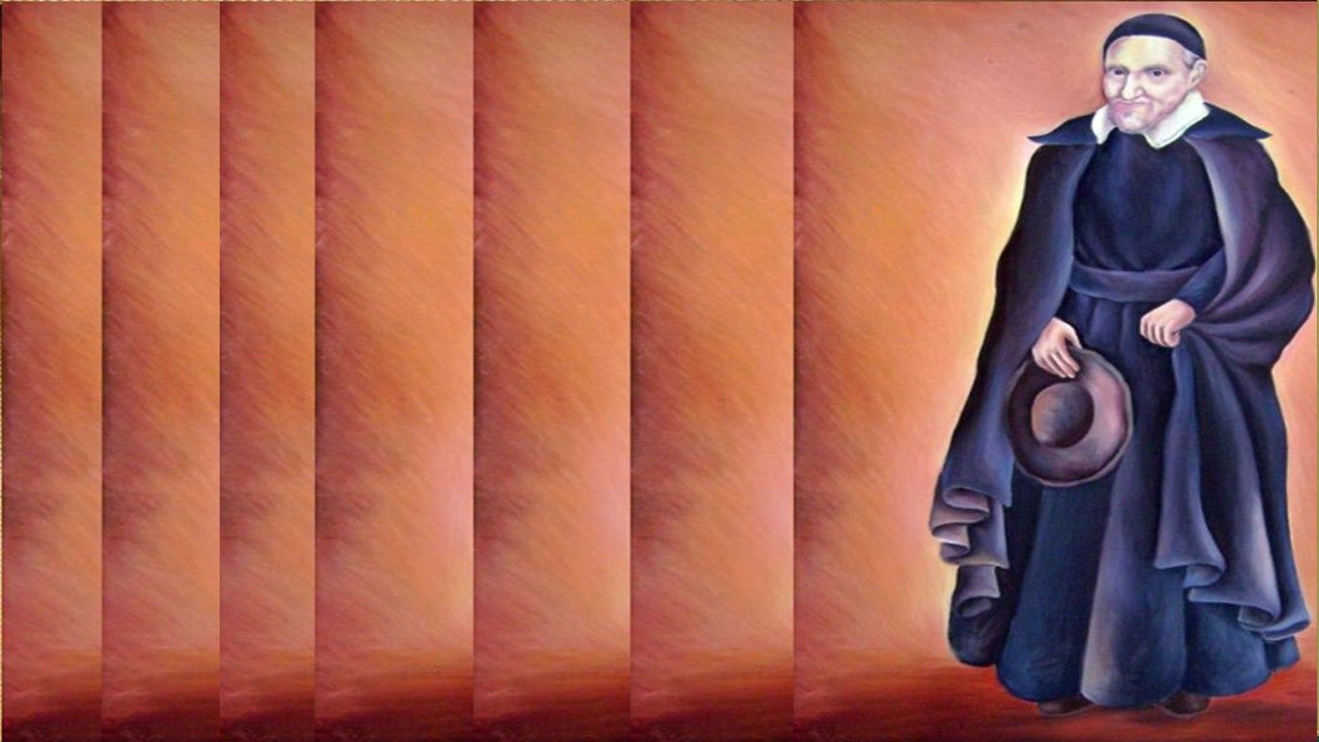
CONTEMPLATIO
¿Qué me lleva a hacer el texto?
San Vicente experimentó la alegría que hay al evangelizar a los pobres, cualesquiera que sean las molestias y las contrariedades El celo en cierta manera es para él la alegría de compartir.
“Si la caridad es fuego, el celo es la llama, Si la caridad es el sol, el celo es uno de sus rayos” (SVP XI, 773).
“Quien dice misionero, dice un hombre llamado por Dios para salvar a las almas; porque nuestro fin es trabajar por su salvación, a imitación de nuestro señor Jesucristo, que es el único verdadero redentor y que cumplió perfectamente lo que significa ese nombre amable de Jesús, que quiere decir salvador.

Slide 33
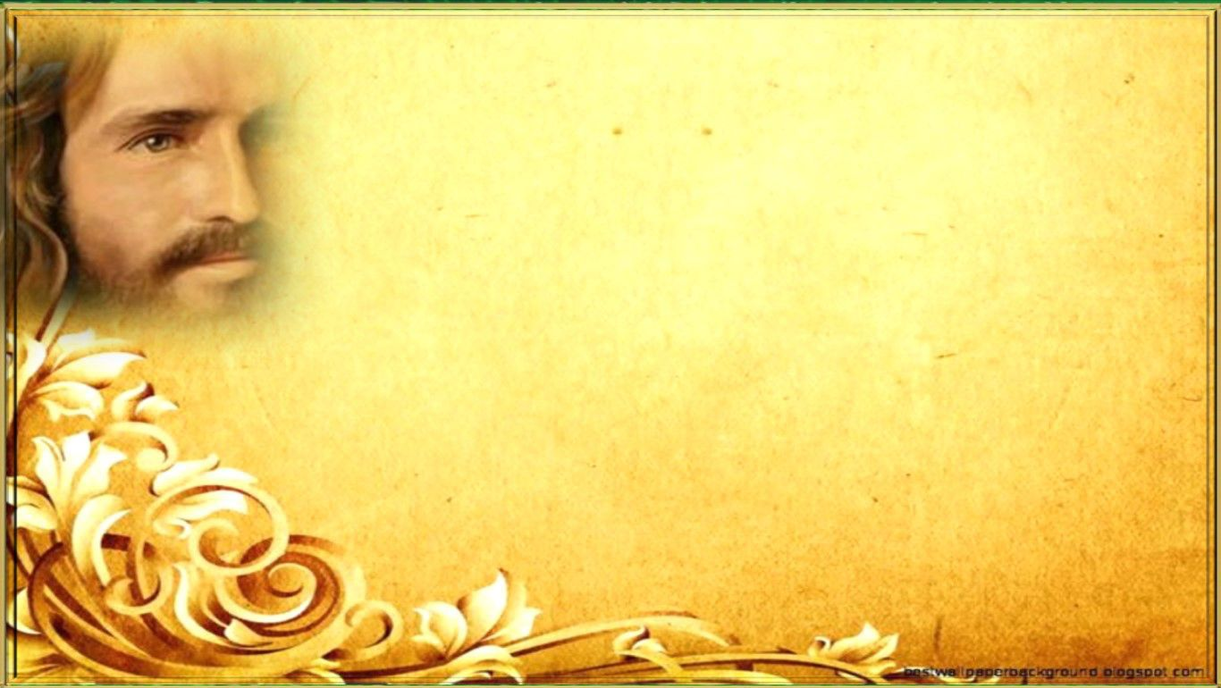
Vino del cielo a la tierra para ejercer ese oficio, e hizo de él el objetivo de su vida y de su muerte, ejerciendo continuamente esa cualidad de salvador por la comunicación de los méritos de la sangre que derramó.
Mientras vivió sobre la tierra, dirigió todos sus pensamientos a la salvación de los hombres, y sigue todavía con estos mismos sentimientos, ya que es allí donde encuentra la voluntad de su Padre. Vino y viene a nosotros cada día para eso, y por su ejemplo nos ha enseñado todas las virtudes convenientes a su cualidad de salvador. Entreguémonos, pues, a él, para que siga ejerciendo esta misma cualidad en nosotros y por medio de nosotros.” (XI,762)

Slide 34
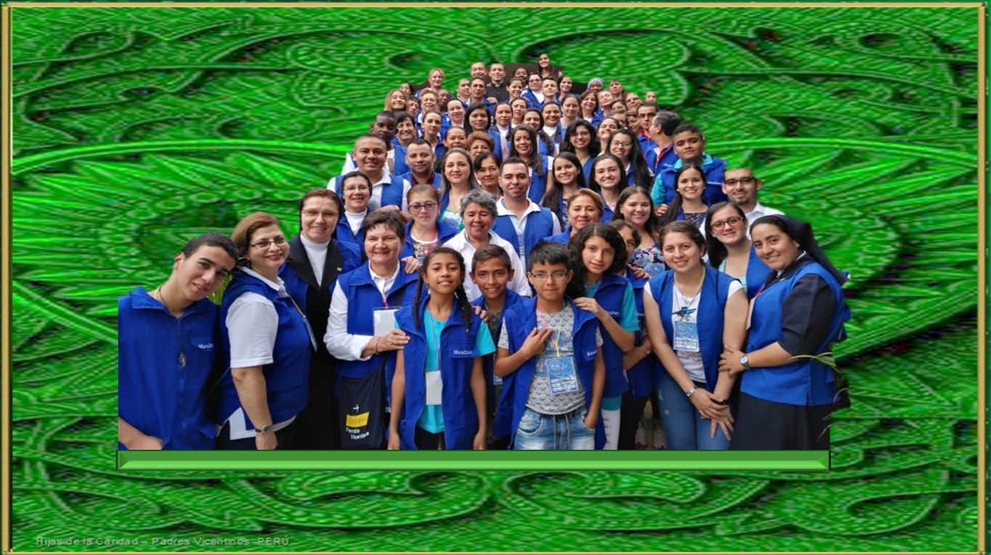
Compromiso:
Cultivar en nuestras decisiones diarias la fortaleza, la perseverancia, la entrega, que han de convertirnos en testigos celosos de la fe en Jesús.

Slide 35
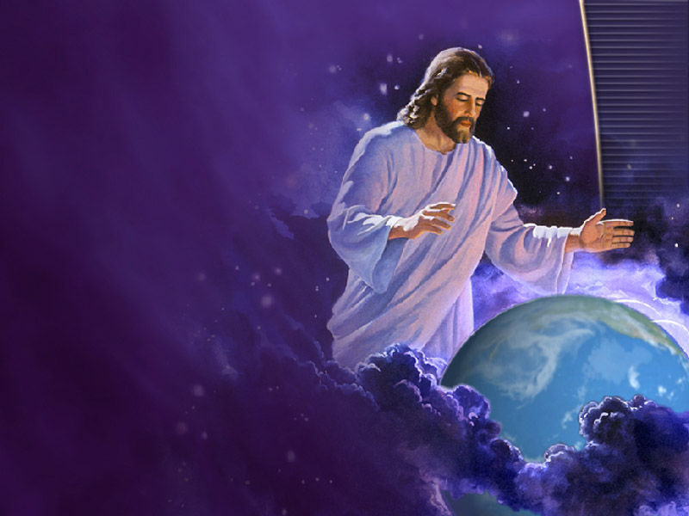
Oración final
Señor, con frecuencia me siento débil ante este reto que me presentas con tus
palabras y tus acciones.
Quiero comprometerme con el Evangelio, con toda radicalidad. Pero, mis fuerzas me fallan y dejo con frecuencia el compromiso asumido.

Slide 36
Señor Jesús,
Tú lo diste todo
con decisión,
sin escatimar
ningún esfuerzo
ni dar paso atrás.
Con tu gracia y tu
fortaleza, sólo así, podré colaborar con la misión que me encomiendas.
Que no desmaye ante esta lucha gigantesca.
Que no quede derrotado. Sé que contigo podré seguir adelante.

Slide 37
Rezaré como Pablo: Gustosamente seguiré
enorgulleciéndome de mis debilidades, para que habite en mí la fuerza de Cristo.
Y me complazco en soportar por Cristo debilidades, injurias, necesidades, persecuciones y angustias, porque cuando me siento débil, entonces es cuando soy fuerte (2 Cor 12, 9-10).
Amén

Slide 38
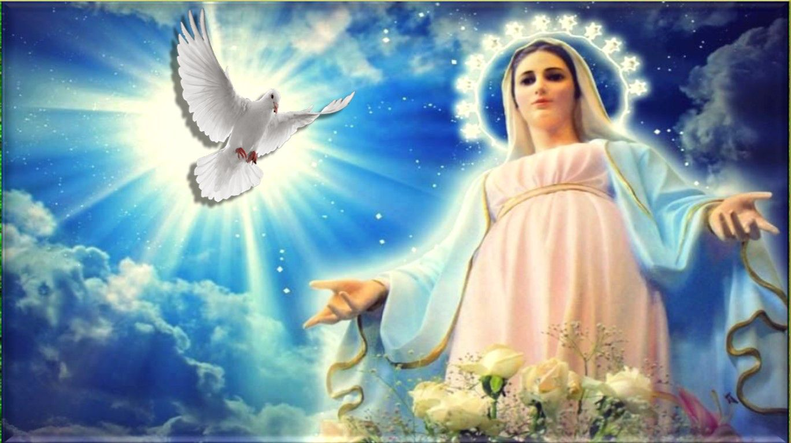
Texto de Lectio Divina: Padre César Chávez Alva (Chuno) C.ongregación de la Misión.
Power Point : Sor Pilar Caycho Vela - Hija de la Caridad de San Vicente de Paúl

